Slide 1
抵挡世俗 走窄路

Slide 2
讨论题

Slide 3
上帝创造了你，神爱你，
你在上帝眼中是宝贝，
是独一无二的。

Slide 4
上帝创造了你，神爱你，
你在上帝眼中是宝贝，
是独一无二的。
错误的人论：
高舉人的被造
－无视于人堕落的事实

Slide 5
上帝创造了你，神爱你，
你在上帝眼中是宝贝，
是独一无二的。
错误的上帝论：
人有罪依然是被神接纳的
－罔顧上帝的爱是公义圣洁的

Slide 6
上帝创造了你，神爱你，
你在上帝眼中是宝贝，
是独一无二的。
错误的救赎论：
不需要基督的救赎
－把基督的工作貶为多余

Slide 7
你们从前与神隔绝
因着恶行 心里与祂为敌
歌罗西书 1：21

Slide 8
信子的人有永生
不信子的人得不著永生
神的震怒常在他身上
- 约３:３６

Slide 9
耶和華不輕易發怒
並有豐盛的慈愛，
赦免罪孽和過犯；
萬不以有罪的為無罪，
必追討他的罪，
自父及子，直到三、四代
－民14:18

Slide 10
惟有基督在我们还作罪人的时候为我们死，神的爱就在此向我们显明了。
现在我们既靠着他的血称义，就更要藉着他免去神的忿怒。
因为我们作仇敌的时候，且藉着神儿子的死，得与神和好；既已和好，就更要因他的生得救了。
罗５：８－１０

Slide 11
讨论题

Slide 12
神无条件接纳你 神按你的本相接纳你
错误的上帝论
使得耶稣并祂钉十字架的救赎工作变得多余
圣洁变得无关紧要

Slide 13
体贴肉体的 就是死
体贴圣灵的 乃是生命 平安
原来体贴肉体的 就是与神为仇
因为不服神的律法 也是不能服
而且属肉体的人 不能得神的喜欢
如果神的灵住在你们心里
你们就不属肉体 乃属圣灵了
人若没有基督的灵，就不是属基督的
罗 8: 6-9

Slide 14
世俗化福音
对属灵生命有很大危害
信息是真假掺杂

Slide 15
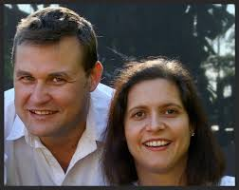
架空圣经的 类基督教
The Rise of a Parallel,
Post-Biblical Christianity

Slide 16
对罪的定义
你没有达到个人
所定的生活目标
不听从上帝
悖逆上帝
不爱上帝
不求上帝的荣耀

Slide 17
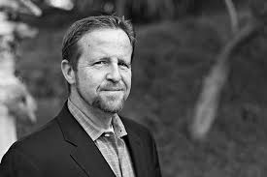
没有基督的基督教

Slide 18
只有教会的活动
却没有基督在里面的教会

Slide 19
弟兄姐妹轻看
圣经核心的教义

Slide 20
从专门以服务和向往彼岸
的上帝和天堂为宗旨
变为关心此岸的人类事务
一 世俗化

Slide 21
无论做什么
都要从心里做
像是给主做的
不是给人做的
一 歌罗西书3:22-23

Slide 22
世俗化的负面含义
人关注今生的人事物
过于关注上帝自己

Slide 23
世俗化福音第一个特点
以让自己满意
取代让神满意

Slide 24
信心：
是相信自己的愿望或理想
一定能够实现的心理
－百度百科

Slide 25
把丰盛生命定义为：
透过信靠耶稣
来实现个人的理想和愿望

Slide 26
把罪说成是
拦阻个人愿望实现的障碍

Slide 27
到耶稣这里来
承认你的生命有缺陷
你对你生命的光景不满意
今天晚上神都要统统给你拿走

Slide 28
耶稣是来拯救人
脱离上帝愤怒和公义刑罚
的救赎主

Slide 29
信主意谓
从此要跟随祂
为祂活 讨祂喜悦 爱祂

Slide 30
她读圣经和实践圣经教训
只是为了追求
自己的愿望和理想
实现
不是为了爱神
顺服神
取悦神
荣耀神

Slide 31
我们晓得万事都互相效力
叫爱神的人得益处
就是按祂旨意被召的人
因为祂预先所知道的人
就预先定下效法祂儿子的模样
使他儿子在许多弟兄中作长子
一 罗8:28-29

Slide 32
当一个信徒
拒绝了效法基督的呼召
这就意谓着他拒绝跟随基督

Slide 33
把信福音
变成不必悔改
就马上可以得种种的福利

Slide 34
你们要努力进窄门 我告诉你们
将来有许多人想要进去 却是不能...
他们说 主啊 给我们开门
祂就回答说 我不认识你们
不晓得你们是哪里来的！
一 路13:24-27

Slide 35
那时
你们要说 我们在你面前吃过喝过...
祂要说
我告诉你们 我不晓得你们是哪里来的
你们这一切作恶的人 离开我去吧
一 路13:24-27

Slide 36
你们要努力进窄门 我告诉你们
将来有许多人想要进去 却是不能...
他们说 主啊 给我们开门
祂就回答说 我不认识你们
不晓得你们是哪里来的！
一 路13:24-27

Slide 37
以神为本的信
在信心的对象 内容 目标上
都反映出上帝是关注的中心

Slide 38
我们在天上的父
愿人都尊袮的名为圣
愿袮的国降临
愿袮的旨意行在地上
如同行在天上

Slide 39
赐我们日用的饮食
是关乎认知到上帝
是供应我们生命饮食需要的源头
是配得人尊崇敬仰和依靠的主宰

Slide 41
我的神啊
我乐意照袮的旨意行
袮的律法在我心里
一 诗40:8

Slide 42
哪一样
能带给我父神
最大的荣耀
那就会是我的选择

Slide 43
NO RESERVES（毫无保留）
NO RETREATS（绝不后退）
NO REGRETS （永不后悔）

Slide 45
就是人听了道
持守在诚实善良的心里
并且忍耐着结实
一 路8:１5

Slide 46
引到永生
那门是窄的
路是小的
找着的人也少
一 太7:14

Slide 47
世俗化福音的第二个特点
以强求式的信心
取代对上帝主权的顺服

Slide 48
世俗化福音常常以
应许今生的病得医治
来吸引人

Slide 49
耶稣在地上施行的医治
是具有特别的意义
这些神迹
除了是祂出于怜悯的作为外
更是要表明祂的弥赛亚身分
- J. I. Packer

Slide 50
那时
瞎子的眼必睁开 聋子的耳必开通
瘸子必跳跃像鹿 哑巴的舌头必能歌唱
在旷野必有水发出 在沙漠必有河涌流
一 赛35:5-6

Slide 51
你的信救了你
他们因信耶稣就是弥赛亚
是这样的信心救了他们
并使他们得了医治

Slide 52
耶稣从那里往前走
有两个瞎子跟着他 喊叫说
大卫的子孙 可怜我们吧！
耶稣进了房子 瞎子就来到他跟前
一 太9:27-29

Slide 53
耶稣说 你们信我能做这事吗？
他们说 主啊 我们信
耶稣就摸他们的眼睛 说
照着你们的信给你们成全了吧
一 太9:27-29

Slide 54
有的说 这是基督 但也有的说
基督豈是从加利利出來的吗？
经上豈不是说基督是大卫的后裔
从大卫本乡伯利恒出來的吗？
一 约7:41-42

Slide 55
耶稣说 你们信我能做这事吗？
他们说 主啊 我们信
耶稣就摸他们的眼睛 说
照着你们的信给你们成全了吧
你们信我就是弥赛亚的信心

Slide 56
耶稣说 洁净了的不是十个人吗？
那九个在哪里呢？ 除了这外族人
再没有别人回来归荣耀与神吗？
就对那人说 起来 走吧！
你的信救了你了
一 路17:11-19

Slide 57
你的信 救了你
指灵魂得医治 灵魂得拯救
信耶稣是基督就得救
不信耶稣就不能得救

Slide 58
你们要死在罪中
你们若不信我是基督
必要死在罪中
一 约8:24

Slide 59
有一个女人
患了十二年的血漏
来到耶稣背后
摸他的衣裳繸子
一 太9:20－22

Slide 60
因为她心里说
我只摸他的衣裳 就必痊愈
耶稣转过来 看见她 就对她说
女儿 放心 你的信救了你
一 太9:20－22

Slide 61
世世代代在衣服边上 ( 翅膀 כָּנָף）
作繸子丶要佩带这繸子
好叫他们看见
就记念遵行耶和华一切的命令
一 民15:37-39

Slide 62
向敬畏我名的人
必有公义的日头出现
其光线有医治之能
( 翅膀 כָּנָף）
一 玛4:2

Slide 63
她相信
主耶稣就是
弥赛亚!

Slide 64
这些人祈求得应允 病得医治在于
相信神在旧约里所应许的
弥赛亚预言
祂来临时会带来的医治福分

Slide 65
仍可以直白地向主求身体的医治
但得医治与否
必须服在神至高无上的主权底下

Slide 66
身体得完全医治应许的实现
是在新天新地
而不是现在

Slide 67
到那时
神要擦去我们一切的眼淚
不再有死亡、悲哀、哭號和疼痛

Slide 68
把个人愿望凌驾在神主权之上
妄想借着祷告操纵上帝
把这种人自己罪性败坏的信心
美化为有信心

Slide 69
这原是那位
随己意行做万事的
照着祂旨意所预定的
一 弗1:11

Slide 70
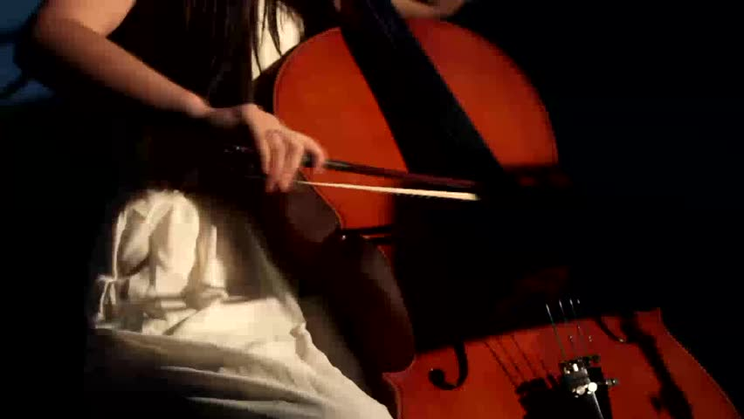

Slide 71
今天即使你允许
我的手不再能动
主啊！我也欢喜快乐

Slide 72
上帝随己意行万事的主权
绝不会脱离祂的
公义 慈爱 良善 信实 和圣洁
的完美属性

Slide 73
耶和华是正直的
祂是我的盘石
在祂毫无不义
一 诗92:15

Slide 74
父啊 倘若可行求
你叫这杯离开我
然而
不要照我的意思
只要照你的意思
一

Slide 75
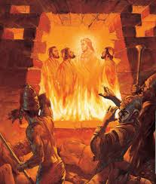

Slide 76
我们所事奉的神
能将我们从烈火的窑中救出来
祂也必救我们脱离你的手
一 但3:18

Slide 77
既或不然
王呀 当知道
我们决不事奉你的神
也不敬拜你所立的金像
一 但3:18

Slide 78
我们若照祂的旨意求什么
祂就听我们
一 约壹5:14

Slide 79
要辨明并抵挡世俗化的侵袭
丰盛生命
真信心
要受真理的规范
领人归主
福音内容
回归圣经

Slide 80
不要怕人少
不要怕不受欢迎
进窄门 走窄路
找着的人少

